Slide 1

Phân tích và khám phá dữ liệu
Trình bày bởi
Dương Quốc Toàn - 3122410415
Cao Nguyễn Đức Huy - 3121410222

Slide 2
1.1. THỐNG KÊ MÔ TẢ
1.1.1 Ôn tập lý thuyết
Thống kê mô tả là gì và mục tiêu chính của nó là gì?
2. Phân biệt giữa dữ liệu định tính và dữ liệu định lượng.
Các thước đo xu hướng trung tâm phổ biến là gì và khi nào thì sử dụng từng loại?
Các thước đo độ biến động phổ biến là gì và chúng cho biết điều gì?
Làm thế nào để biểu diễn dữ liệu bằng biểu đồ tần số và biểu đồ cột?
Ý nghĩa của trung bình, trung vị và mode trong phân tích dữ liệu?
Độ lệch chuẩn và phương sai cho chúng ta biết điều gì về tập dữ liệu?
Trình bày các bước cơ bản để thực hiện một phân tích thống kê mô tả.

Slide 3
Thống kê mô tả vs Thống kê suy luận
Thống kê mô tả:
Bước đầu tiên trong quy trình phân tích dữ liệu
Tóm tắt, trình bày và mô tả các đặc điểm chính của dữ liệu thu thập được
Giúp hiểu rõ cấu trúc, xu hướng và sự phân bố của dữ liệu
Thống kê suy luận:
Bước tiếp theo, sử dụng mẫu dữ liệu (sample) để rút ra kết luận về tổng thể (population)
Mục tiêu là suy luận, chứ không chỉ mô tả
So sánh nhanh:
Tiêu chí
Thống kê mô tả
Thống kê suy luận
Mục đích
Tóm tắt, mô tả dữ liệu hiện có
Suy luận, dự đoán về tổng thể
Dữ liệu sử dụng
Toàn bộ hoặc mẫu dữ liệu hiện có
Mẫu dữ liệu để đại diện cho tổng thể
Công cụ
Mean, median, mode, std, biểu đồ
Kiểm định giả thuyết, ước lượng, hồi quy
Kết quả
Bức tranh tổng quan của dữ liệu
Kết luận có tính tổng quát, suy luận

Slide 4
Câu hỏi 2: Các thước đo thống kê mô tả chính
Các thước đo thống kê mô tả chính và ý nghĩa:
Thước đo
Ký hiệu / Công thức tổng quát
Ý nghĩa trong phân tích dữ liệu
Trung bình (Mean)
x̄ = Σx/n
Cho biết giá trị trung tâm của dữ liệu. Dễ bị ảnh hưởng mạnh bởi giá trị ngoại lai (outlier)
Trung vị (Median)
Giá trị ở giữa khi sắp xếp dữ liệu theo thứ tự tăng dần
Đại diện cho "điểm giữa" của dữ liệu. Ít bị ảnh hưởng bởi ngoại lai
Mode (Mốt)
Giá trị xuất hiện nhiều nhất
Hữu ích với dữ liệu phân loại (categorical) hoặc dữ liệu có giá trị lặp lại nhiều
Phương sai (Variance)
σ² = Σ(x-μ)²/N
Đo mức độ phân tán của dữ liệu quanh giá trị trung bình. Giá trị càng lớn → dữ liệu càng biến động mạnh
Độ lệch chuẩn (Standard deviation)
σ = √variance
Là căn bậc hai của phương sai. Dễ hiểu hơn vì có cùng đơn vị với dữ liệu gốc
Khi nào nên dùng trung vị thay vì trung bình?
Trung bình phù hợp: Dữ liệu phân bố đối xứng, không có giá trị ngoại lai
Trung vị phù hợp: Dữ liệu bị lệch (skewed) hoặc có ngoại lai
Ví dụ thực tế: Thu nhập, giá nhà, thời gian phản hồi hệ thống thường dùng trung vị

Slide 5
Câu hỏi 3: Xác định phân bố của một tập dữ liệu
3 cách phổ biến để xác định hình dạng phân bố:
Quan sát trực quan (Visualization)
Kiểm định thống kê (Statistical Tests)
Dựa vào thống kê tóm tắt
Histogram (biểu đồ tần suất): Hình chuông → phân bố chuẩn; Lệch phải/trái → phân bố lệch
Độ lệch (Skewness): ≈ 0 (đối xứng), > 0 (lệch phải), < 0 (lệch trái)
Shapiro–Wilk test: Kiểm định phân bố chuẩn (phù hợp với mẫu nhỏ n < 5000)
Độ nhọn (Kurtosis): ≈ 3 (chuẩn), > 3 (đỉnh nhọn), < 3 (đỉnh bẹt)
Boxplot (biểu đồ hộp): Thể hiện trung vị, tứ phân vị, và giá trị ngoại lai
Kolmogorov–Smirnov test: So sánh phân bố của mẫu với phân bố chuẩn (dùng cho mẫu lớn)
QQ-plot: So sánh phân vị của dữ liệu với phân vị lý thuyết (chuẩn)
Anderson–Darling test: Kiểm định mạnh hơn K-S test, nhạy với ngoại lai
Các loại phân bố phổ biến:
Phân bố chuẩn: Đối xứng, hình chuông (chiều cao, cân nặng, sai số đo lường)
Phân bố lệch phải: Đuôi dài về bên phải (thu nhập, giá nhà, thời gian phản hồi)
Phân bố lệch trái: Đuôi dài về bên trái (điểm thi dễ, tuổi nghỉ hưu)
Phân bố đều: Mọi giá trị có xác suất xuất hiện như nhau (tung xúc xắc)

Slide 6
Câu hỏi 4: Độ lệch chuẩn và phạm vi trong đánh giá sự phân tán
Phạm vi (Range)
Độ lệch chuẩn (Standard Deviation)
Định nghĩa: Phạm vi = Giá trị lớn nhất – Giá trị nhỏ nhất
Ưu điểm:
Ý nghĩa:
Đo lường sự phân tán quanh giá trị trung bình
Phản ánh mức độ biến thiên tổng thể của dữ liệu
Có cùng đơn vị với dữ liệu gốc, dễ hiểu
Cho ta cái nhìn nhanh, trực quan về sự trải rộng của dữ liệu
Ít bị ảnh hưởng bởi ngoại lai hơn so với phạm vi
Hạn chế:
Phản ánh mức độ tập trung của dữ liệu quanh trung bình
Rất nhạy cảm với giá trị ngoại lai (outlier)
Chỉ một điểm cực trị có thể làm phạm vi thay đổi lớn
Không cho biết phân bố dữ liệu ở giữa
So sánh:
Phạm vi: Đơn giản, nhanh chóng nhưng không ổn định
Độ lệch chuẩn: Chính xác hơn, phản ánh phân tán thực tế của toàn bộ dữ liệu

Slide 7
Câu hỏi 5: Sự khác biệt giữa Q1, Q2, Q3 trong biểu đồ hộp (boxplot)
Khái niệm các tứ phân vị (Q1, Q2, Q3)
Dữ liệu được chia thành 4 phần bằng nhau sau khi được sắp xếp theo thứ tự tăng dần:
Ký hiệu
Tên gọi
Vị trí trong tập dữ liệu
Ý nghĩa
Q1
Tứ phân vị thứ nhất
25% dữ liệu nhỏ hơn giá trị này
Giới hạn dưới của hộp, thể hiện "nhóm dữ liệu thấp"
Q2
Tứ phân vị thứ hai = Trung vị (Median)
50% dữ liệu nhỏ hơn giá trị này
Thể hiện giá trị trung tâm của dữ liệu
Q3
Tứ phân vị thứ ba
75% dữ liệu nhỏ hơn giá trị này
Giới hạn trên của hộp, thể hiện "nhóm dữ liệu cao"
Cấu trúc của biểu đồ hộp (Boxplot):
|---------|========|---------|min Q1 Q2 Q3 max
Ý nghĩa phân tích trong Boxplot:
Hộp (box): nằm giữa Q1 và Q3 → chứa 50% dữ liệu giữa (IQR – Interquartile Range)
Đường bên trong hộp (Q2): là trung vị (median)
"Râu" (whiskers): kéo dài từ Q1 xuống đến min và từ Q3 lên đến max
Các điểm nằm ngoài "râu": giá trị ngoại lai (outliers)

Slide 8
Câu hỏi 6: Xử lý giá trị thiếu (missing values) trước khi tính toán thống kê mô tả
Mục đích:
Đảm bảo các chỉ số như mean, median, std được tính chính xác
Tránh lỗi khi tính toán (vì giá trị NaN làm sai công thức)
Cách xử lý phổ biến:
Xóa dòng/cột chứa missing
Khi dữ liệu thiếu ít, ngẫu nhiên
df.dropna()
Điền bằng trung bình / trung vị / mode
Khi dữ liệu số, phân bố ổn định
df['age'].fillna(df['age'].median())
Điền theo giá trị gần nhất
Dữ liệu chuỗi thời gian
df.fillna(method='ffill')
Dự đoán bằng mô hình
Khi thiếu nhiều, có quan hệ giữa biến
Hồi quy, KNN Imputer
Giữ nguyên & đánh dấu
Khi giá trị thiếu có ý nghĩa riêng
Thêm cột "is_missing"
Kết luận:
Trước khi tính thống kê mô tả, phải làm sạch dữ liệu:Xác định → xử lý → kiểm tra lại giá trị thiếu→ Giúp kết quả chính xác và đại diện hơn cho toàn bộ dữ liệu

Slide 9
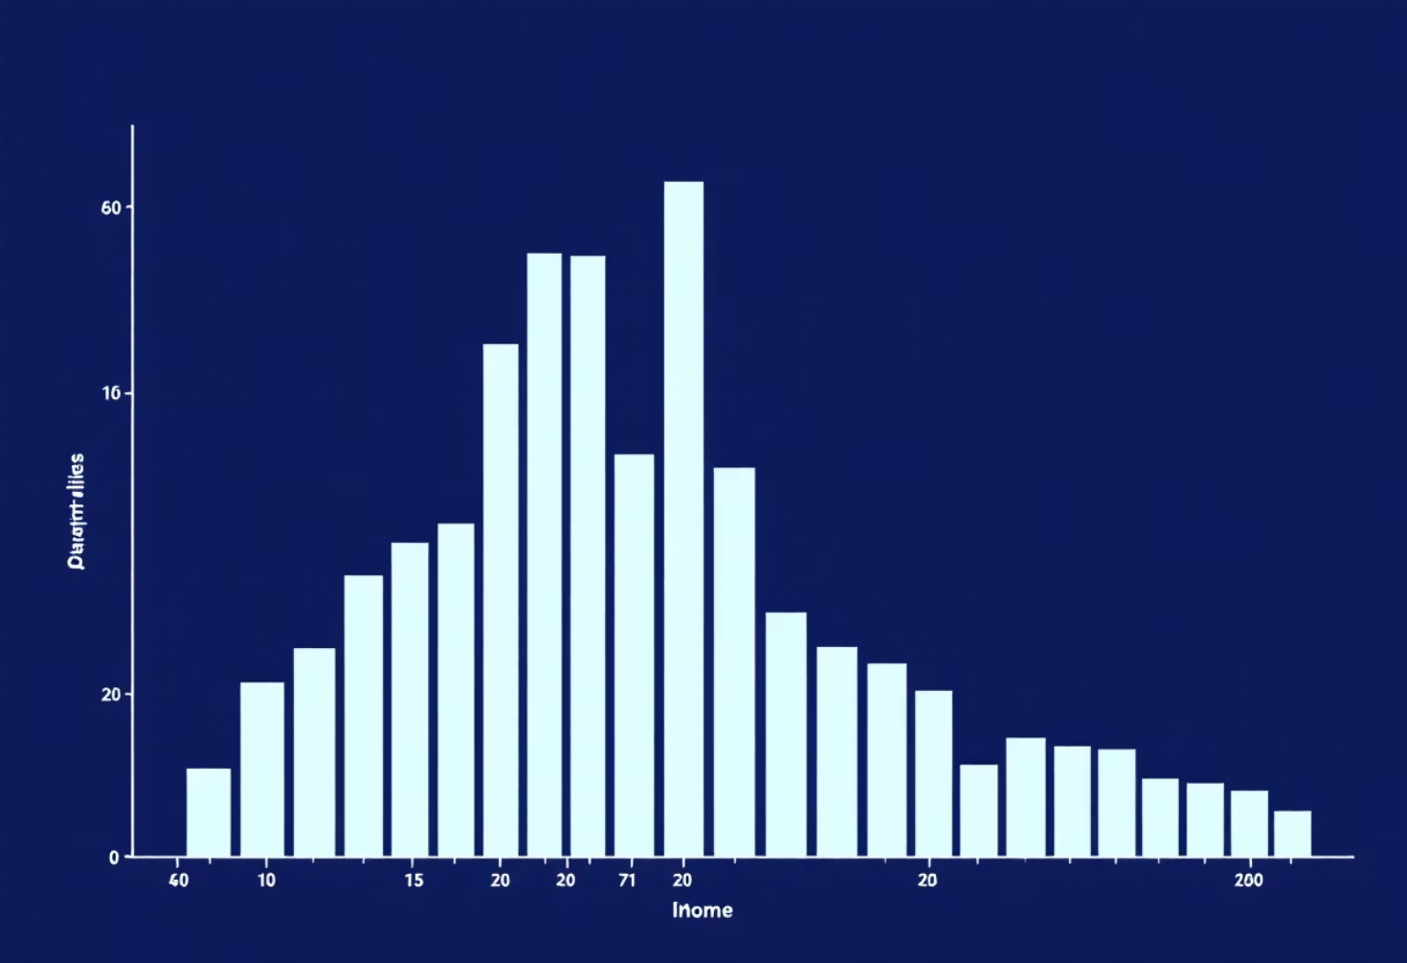
Câu hỏi 7: Cách đọc và diễn giải biểu đồ histogram và boxplot
Histogram là gì?
Là biểu đồ cột thể hiện tần suất xuất hiện của các giá trị trong các khoảng (bins).
Cách đọc:
Trục X: các khoảng giá trị của biến (ví dụ: điểm, thu nhập, chiều cao)
Trục Y: số lượng hoặc tần suất quan sát trong mỗi khoảng
Hình dạng biểu đồ: cho biết loại phân bố của dữ liệu
Cách diễn giải Histogram:
Hình dạng
Ý nghĩa
Chuẩn (hình chuông)
Dữ liệu đối xứng, trung bình ≈ trung vị
Lệch phải
Có nhiều giá trị nhỏ, vài giá trị lớn bất thường (ví dụ: thu nhập)
Lệch trái
Có nhiều giá trị lớn, vài giá trị nhỏ bất thường
Phân bố phẳng
Dữ liệu gần như đồng đều
Cách diễn giải Boxplot:
Dấu hiệu
Ý nghĩa
Hộp hẹp
Dữ liệu ổn định, ít biến động
Hộp rộng
Dữ liệu phân tán mạnh
Median lệch về một phía
Dữ liệu bị lệch (skewed)
Có nhiều điểm ngoài râu
Có nhiều ngoại lai

Slide 10
1.1.2. Bài làm mẫu
Bài toán 1: Khám phá dữ liệu COVID
Nhiệm vụ 1: Khám phá dữ liệu COVID từ https://ourworldindata.org/coronavirus
Quy trình thực hiện:
01
02
Import thư viện
Tải dữ liệu
03
Thực hiện các phép tính
Kết quả thống kê mô tả:
Mean:
11646.12 ca mới/ngày
Median:
NaN (do có giá trị thiếu)
Mode:
0.0 (83311 lần xuất hiện)
Variance:
6635622519.38
Standard Deviation:
81459.33
Range:
0.0 - 4082893.0
Percentile 60th:
NaN
IQR:
NaN
Nhận xét:
Dữ liệu có nhiều giá trị thiếu (NaN) ảnh hưởng đến median, percentile, IQR
Độ lệch chuẩn rất cao cho thấy sự biến động lớn giữa các ngày
Mode = 0 phản ánh nhiều ngày không có ca mới (đầu dịch hoặc vùng ít ảnh hưởng)

Slide 11
1.Import thư viện
2.Tải dữ liệu
import numpy as np
import pandas as pd
from scipy import stats
# Load the .csv into a dataframe using read_csv
covid_data = pd.read_csv("covid-data.csv")
covid_data = covid_data[['iso_code','continent',
'location','date','total_cases','new_cases']]
3.Thực hiện các phép tính
data_variance = np.var(covid_data["new_cases"])
print(data_variance)
6635622519.376551
# Take a quick look at the data
covid_data.head(5)
covid_data.dtypes
covid_data.shape
(262423, 6)
data_sd = np.std(covid_data["new_cases"])
print(data_sd)
81459.33046236355
data_mean = np.mean(covid_data["new_cases"])
print(data_mean)
(262423, 6)
data_max = np.max(covid_data["new_cases"])
data_min = np.min(covid_data["new_cases"])
print(data_max)
print(data_min)
4082893.0
0.0
data_median =
np.median(covid_data["new_cases"])
print(data_median)
Nan
data_mode = stats.mode(covid_data["new_cases"])
print(data_mode)
ModeResult(mode=np.float64(0.0), count=np.int64(83311))

Slide 12
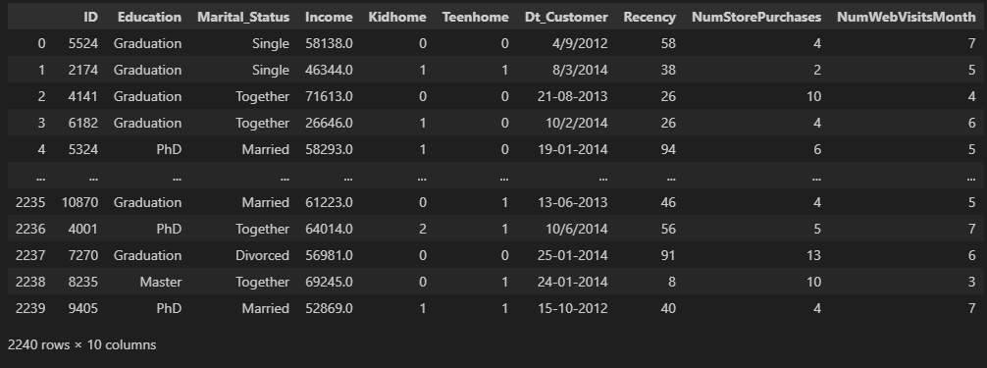
Nhiệm vụ 2: Khám phá dữ liệu Marketing Campaign
Nguồn: https://www.kaggle.com/datasets/imakash3011/customer-personality-analysis
Quy trình thực hiện:
1. Import thư viện và nạp dữ liệu:
import pandas as pd
marketing_data = pd.read_csv("marketing_campaign.csv")
marketing_data = marketing_data[['ID','Year_Birth', 'Education',
'Marital_Status','Income','Kidhome', 'Teenhome',
'Dt_Customer', 'Recency','NumStorePurchases',
'NumWebVisitsMonth']]
2. Loại bỏ dữ liệu trùng lặp
marketing_data.head()
# Remove duplicates across the columns in our dataset:
marketing_data_duplicate = marketing_data.drop_duplicates()
# Delete a specified row at index value 1:
marketing_data.drop(labels=[1], axis=0)
# Delete a single column
marketing_data.drop(labels=['Year_Birth'], axis=1)

Slide 13
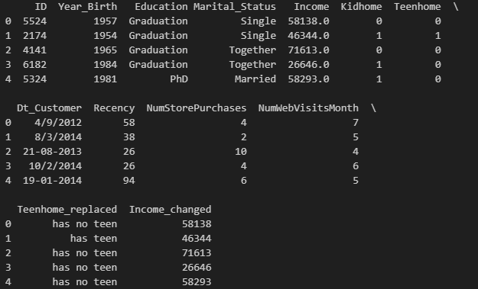
3. Thay thế dữ liệu và thay đổi định dạng của dữ liệu
# Replace the values in Teenhome with has teen and has no teen
marketing_data['Teenhome_replaced'] = marketing_data['Teenhome'].replace([0,1,2],['has no teen','has teen','has teen'])
# Fill NAs in the Income column
marketing_data['Income'] = marketing_data['Income'].fillna(0)
# Change the data type of the Income column from float to int
marketing_data['Income_changed'] = marketing_data['Income'].astype(int)
# In ra 5 dòng đầu tiên để kiểm tra kết quả
print(marketing_data.head())

Slide 14
4. Xử lý dữ liệu thiếu
# Check for missing values using the isnull and sum methods
marketing_data.isnull().sum()
# Drop missing values using the dropna method
marketing_data_withoutna = marketing_data.dropna(how = 'any')
marketing_data_withoutna.shape
(2240, 13)

Slide 15
1.1.3. Bài tập thực hành 1: Thống kê mô tả trên tập dữ liệu rượu đỏ
1. Giới thiệu tổng quan
1.1 Các định nghĩa chính:
Các biến hóa lý:
Fixed Acidity (g/L): Tổng lượng axit không bay hơi, quyết định vị chua cơ bản
Volatile Acidity (g/L): Axit dễ bay hơi, nếu cao có vị giấm khó chịu
Citric Acid (g/L): Axit yếu tăng độ tươi mới và hương vị trái cây
Chlorides (g/L): Lượng muối ảnh hưởng đến vị mặn nhẹ
Các biến thành phần:
Residual Sugar (g/L): Đường còn lại sau lên men, ảnh hưởng độ ngọt
Alcohol (% vol): Hàm lượng cồn ethanol, ảnh hưởng hương vị và độ đậm
Các biến bảo quản:
Free/Total Sulfur Dioxide (mg/L): SO₂ kháng khuẩn và chống oxy hóa
Sulphates (g/L): Hợp chất tạo SO₂ để bảo vệ rượu
Các biến vật lý:
Density (g/cm³): Tỷ trọng phụ thuộc hàm lượng cồn và đường
pH: Độ axit/kiềm, ảnh hưởng độ ổn định (thường 3-4)
Biến mục tiêu:
Quality: Điểm đánh giá cảm quan từ 3-8, phản ánh chất lượng tổng thể

Slide 16
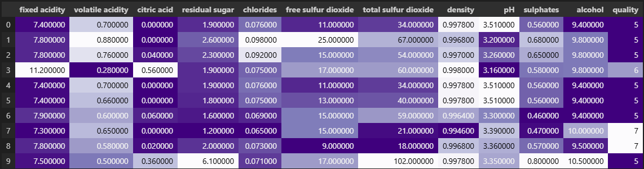
2. Tải và khám phá dữ liệu
2.1 Import thư viện:
2.2 Tải tập dữ liệu
import pandas as pd #for data manipulation operations
import numpy as np #for numeric operations on data
import seaborn as sns #for data visualization operations
import matplotlib.pyplot as plt #for data visualization operations
from sklearn.preprocessing import LabelEncoder # for encoding
from sklearn.preprocessing import MinMaxScaler, RobustScaler, StandardScaler #for standardization
import plotly.express as px
import plotly.graph_objects as go
import plotly.io as pio
import scipy.stats as st
from termcolor import colored
from ydata_profiling import ProfileReport
from sklearn.model_selection import train_test_split, GridSearchCV, cross_val_score
from sklearn.metrics import confusion_matrix, accuracy_score, classification_report
from sklearn.metrics import accuracy_score
from sklearn.metrics import roc_auc_score, roc_curve
from sklearn.metrics import ConfusionMatrixDisplay
from sklearn import model_selection
from sklearn.neighbors import KNeighborsClassifier
from sklearn.ensemble import GradientBoostingClassifier
#!pip install lightgbm
from lightgbm import LGBMClassifier
import warnings
warnings.filterwarnings("ignore")
#see model parametres
from sklearn import set_config
set_config(print_changed_only = False)
print(colored("\n THE REQUIRED LIBRARIES WERE SUCCESFULLY IMPORTED...", "green"))
wine = pd.read_csv("winequality-red.csv")
df = wine.copy()
df.head(n = 10).style.background_gradient(cmap = "Purples_r")

Slide 17
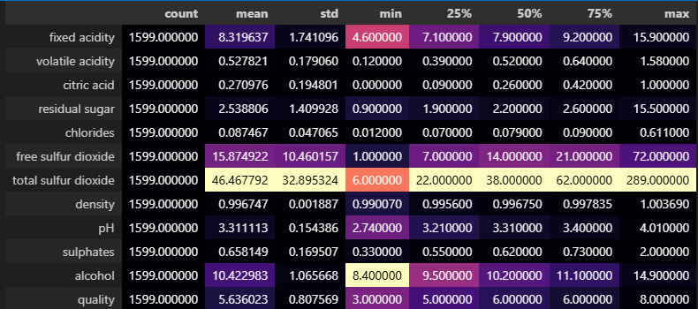
3. Thông tin ban đầu về tập dữ liệu
3.1 Lấy thông tin cơ bản
3.2 Thống kê mô tả của các biến số
df.info()
df.describe().T.style.background_gradient(cmap = "magma")
<class 'pandas.core.frame.DataFrame'>
RangeIndex: 1599 entries, 0 to 1598
Data columns (total 12 columns):
# Column Non-Null Count Dtype
--- ------ -------------- -----
0 fixed acidity 1599 non-null float64
1 volatile acidity 1599 non-null float64
2 citric acid 1599 non-null float64
3 residual sugar 1599 non-null float64
4 chlorides 1599 non-null float64
5 free sulfur dioxide 1599 non-null float64
6 total sulfur dioxide 1599 non-null float64
7 density 1599 non-null float64
8 pH 1599 non-null float64
9 sulphates 1599 non-null float64
10 alcohol 1599 non-null float64
11 quality 1599 non-null int64
dtypes: float64(11), int64(1)
memory usage: 150.0 KB

Slide 18
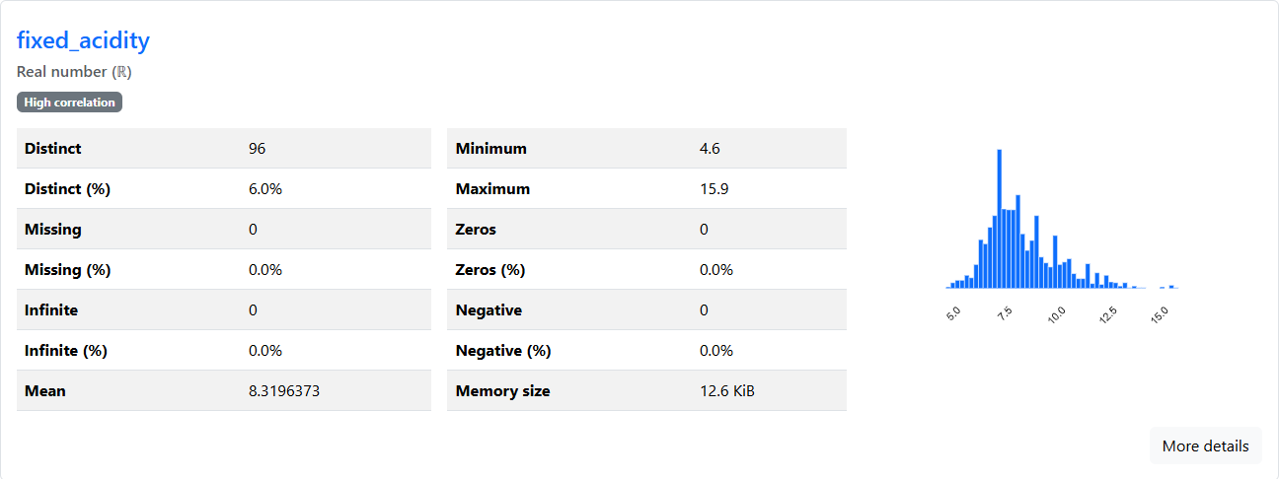
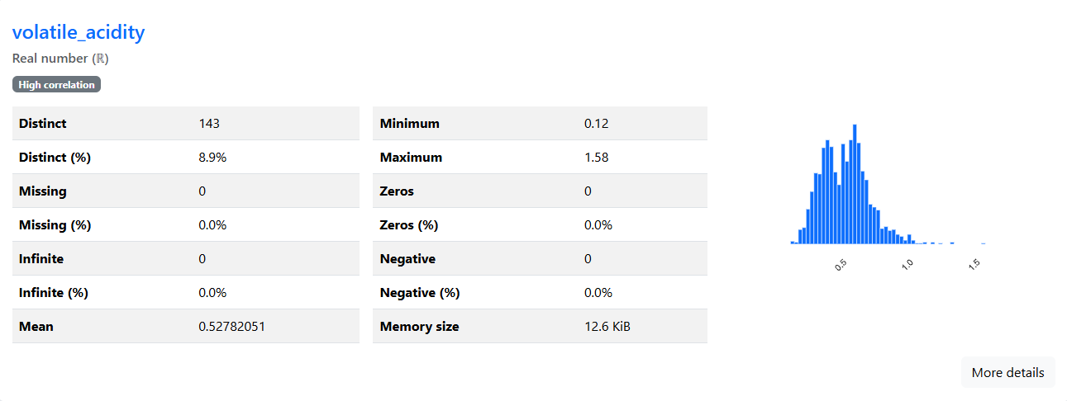
3.3 Pandas Profiling
3.3.1 fixed_acidity
3.3.2 volatile_acidity

Slide 19
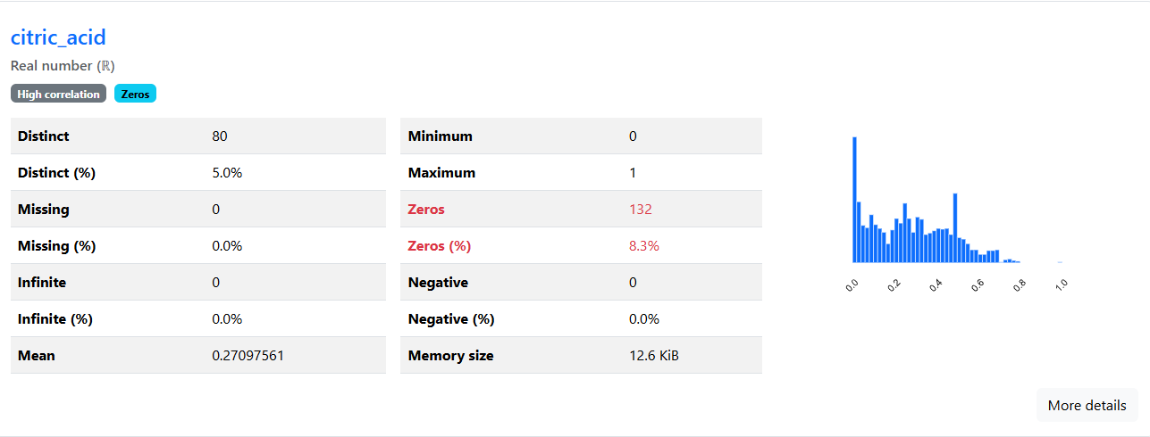
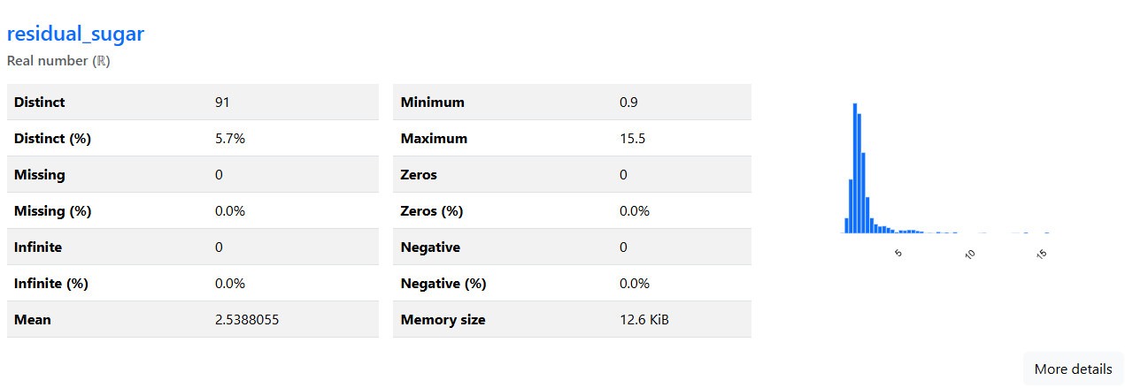
3.3 Pandas Profiling
3.3.3 citric_acid
3.3.4 residual_sugar

Slide 20
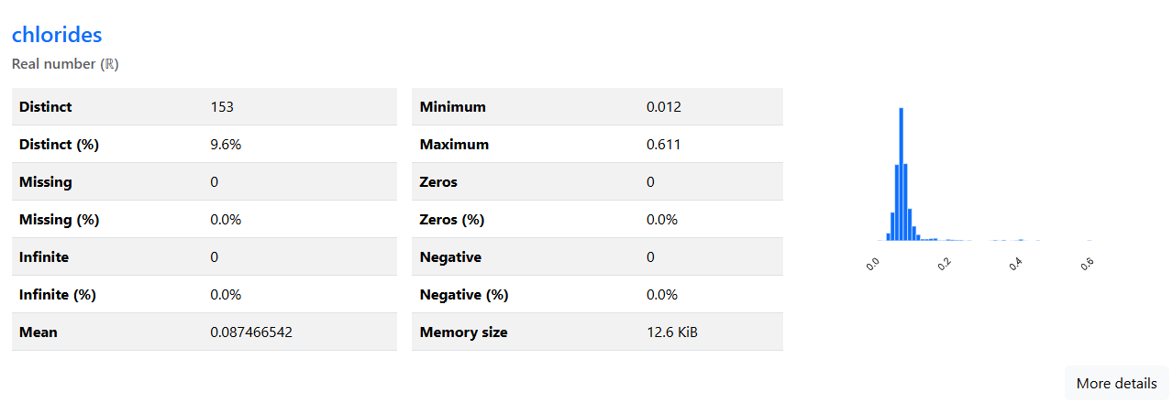
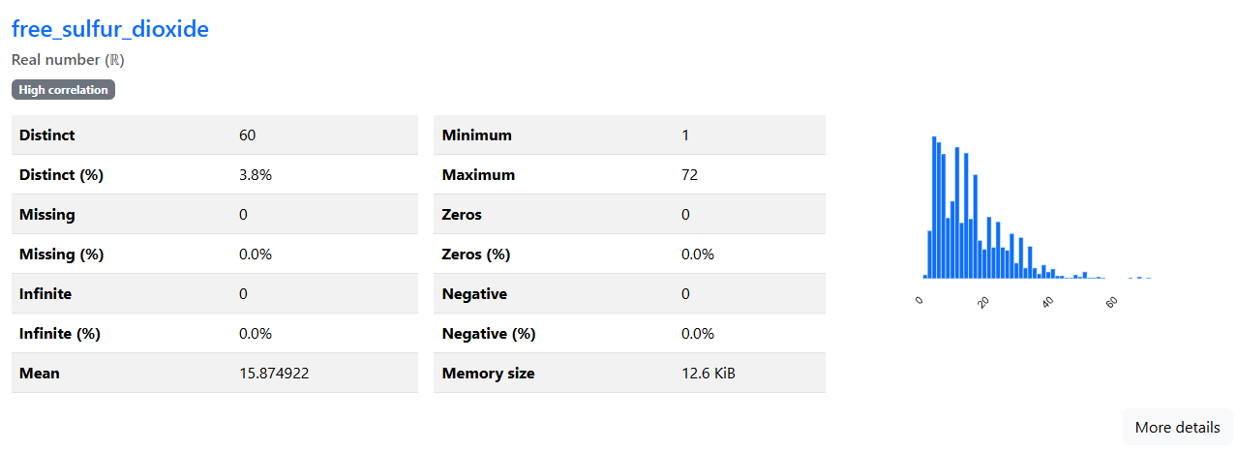
3.3 Pandas Profiling
3.3.5 chlorides
3.3.6 free_sulfur_dioxide

Slide 21
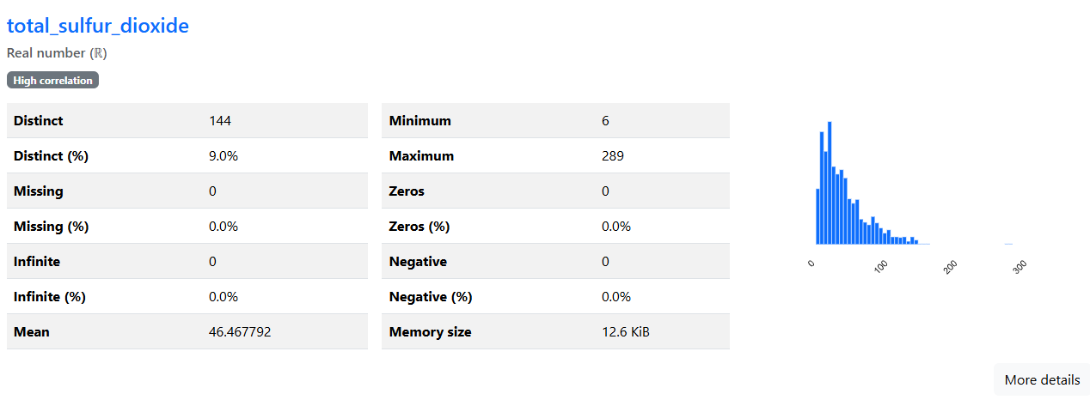
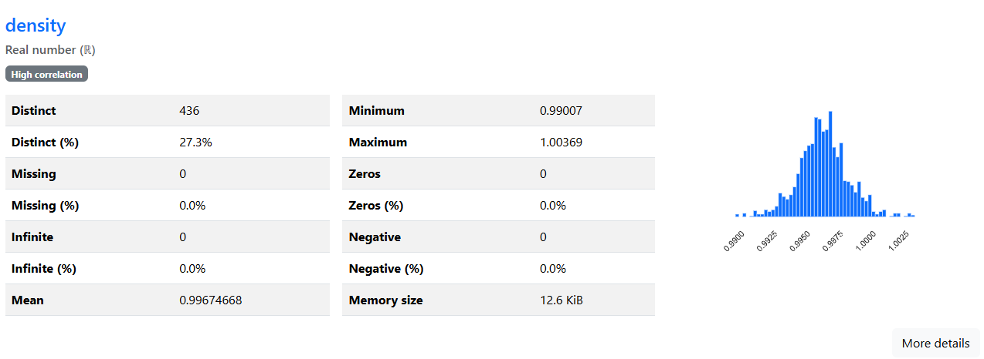
3.3 Pandas Profiling
3.3.7 total_sulfur_dioxide
3.3.8 density

Slide 22
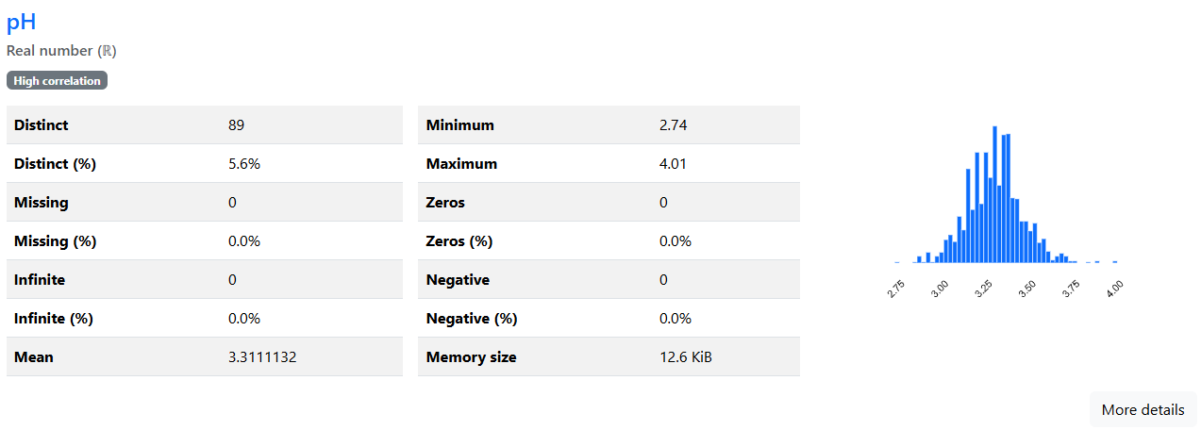
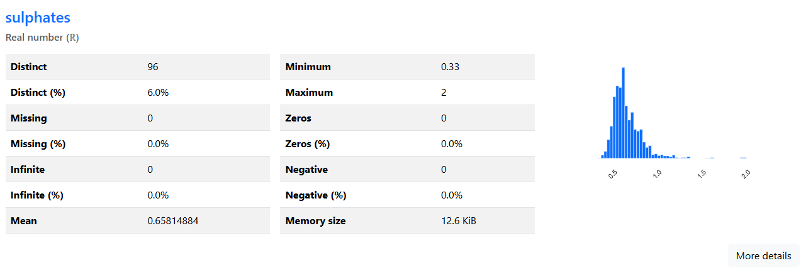
3.3 Pandas Profiling
3.3.9 pH
3.3.10 sulphates

Slide 23
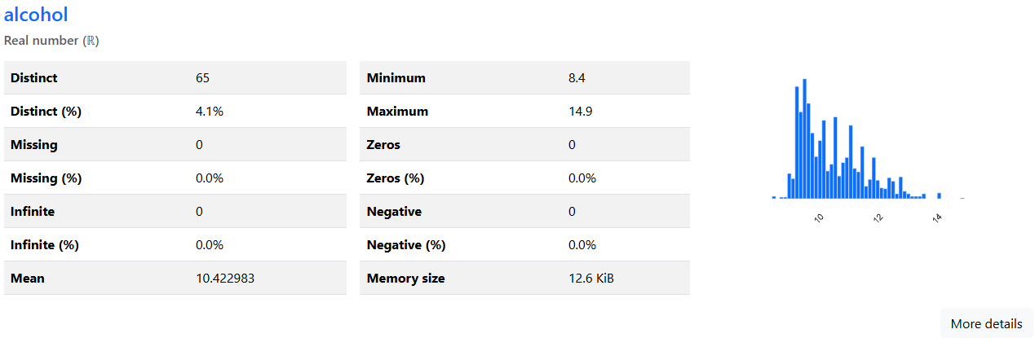
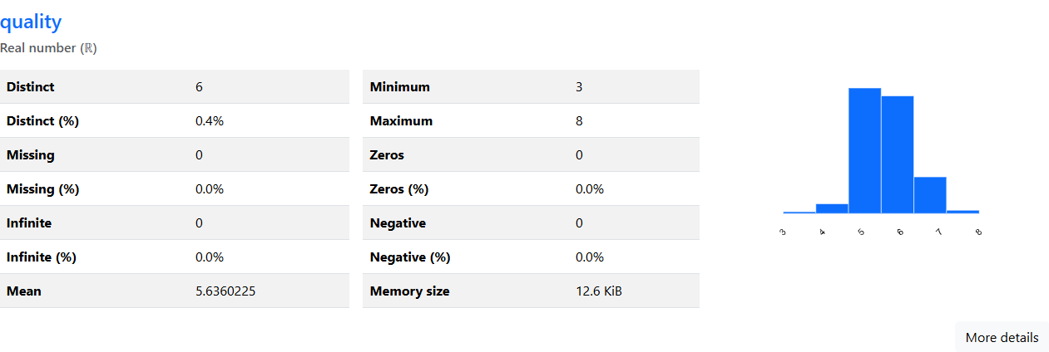
3.3 Pandas Profiling
3.3.11 alcohol
3.3.12 quality

Slide 24
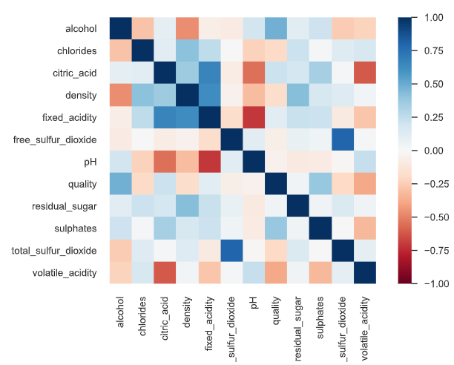
3. Thông tin ban đầu về tập dữ liệu
4.4 Tương quan

Slide 25
1.1.4. Bài tập thực hành 2: Thống kê mô tả trên tập dữ liệu về bệnh tiểu đường.
1.Giới thiệu tổng quan
Bệnh tiểu đường là gì?
Là tình trạng lượng đường (glucose) trong máu tăng cao do cơ thể không sản xuất đủ insulin hoặc không sử dụng insulin hiệu quả.
Insulin giúp glucose đi vào tế bào để tạo năng lượng.
Khi thiếu hoặc kháng insulin, đường tích tụ trong máu, gây hại cho sức khỏe lâu dài.
Bệnh không thể chữa khỏi hoàn toàn, nhưng có thể kiểm soát tốt bằng chế độ ăn, luyện tập và thuốc.
Các loại tiểu đường phổ biến
Tiểu đường loại 1:
Cơ thể không sản xuất insulin.
Thường gặp ở trẻ em và người trẻ.
Cần tiêm insulin hằng ngày.
Tiểu đường loại 2:
Cơ thể không sử dụng insulin hiệu quả.
Gặp ở người lớn tuổi, nhưng có thể xuất hiện ở mọi lứa tuổi.
Phổ biến nhất hiện nay.
Tiểu đường thai kỳ:
Xuất hiện khi mang thai, thường biến mất sau sinh.
Tăng nguy cơ mắc tiểu đường loại 2 sau này.
Các dạng ít gặp khác:
Tiểu đường đơn gen (di truyền).
Tiểu đường liên quan xơ nang.

Slide 26
2.Các thư viện cần thiết và load dữ liệu
2.1 Các thư viện
import pandas as pd
import numpy as np
# Plots
import seaborn as sns
import matplotlib.pyplot as plt
%matplotlib inline
import plotly.offline as py
import plotly.graph_objs as go
from plotly.offline import download_plotlyjs, init_notebook_mode, plot, iplot
import plotly.tools as tls
import plotly.figure_factory as ff
py.init_notebook_mode(connected=True)
import squarify
# Data processing, metrics and modeling
from sklearn.preprocessing import StandardScaler, LabelEncoder
from sklearn.model_selection import GridSearchCV, cross_val_score, train_test_split, GridSearchCV, RandomizedSearchCV
from sklearn.metrics import precision_score, recall_score, confusion_matrix, roc_curve, precision_recall_curve, accuracy_score, roc_auc_score
import lightgbm as lgbm
from sklearn.ensemble import VotingClassifier
from sklearn.neighbors import KNeighborsClassifier
from sklearn.metrics import roc_curve,auc
from sklearn.model_selection import KFold
from sklearn.model_selection import cross_val_predict
from yellowbrick.classifier import DiscriminationThreshold
# Stats
import scipy.stats as ss
from scipy.stats import randint as sp_randint
from scipy.stats import uniform as sp_uniform
# Time
from contextlib import contextmanager
@contextmanager
def timer(title):
t0 = time.time()
yield
print("{} - done in {:.0f}s".format(title, time.time() - t0))
#ignore warning messages
import warnings
warnings.filterwarnings('ignore')
2.2 Load dữ liệu
data = pd.read_csv('diabetes.csv')

Slide 27
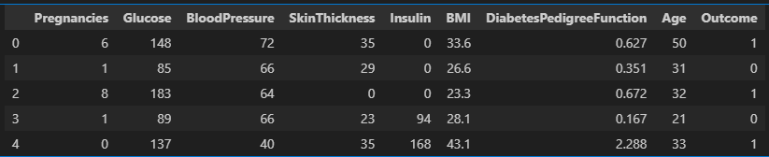
3. Overview
3.1. Head
display(data.info(),data.head())
<class 'pandas.core.frame.DataFrame'>
RangeIndex: 768 entries, 0 to 767
Data columns (total 9 columns):
# Column Non-Null Count Dtype
--- ------ -------------- -----
0 Pregnancies 768 non-null int64
1 Glucose 768 non-null int64
2 BloodPressure 768 non-null int64
3 SkinThickness 768 non-null int64
4 Insulin 768 non-null int64
5 BMI 768 non-null float64
6 DiabetesPedigreeFunction 768 non-null float64
7 Age 768 non-null int64
8 Outcome 768 non-null int64
dtypes: float64(2), int64(7)
memory usage: 54.1 KB

Slide 28
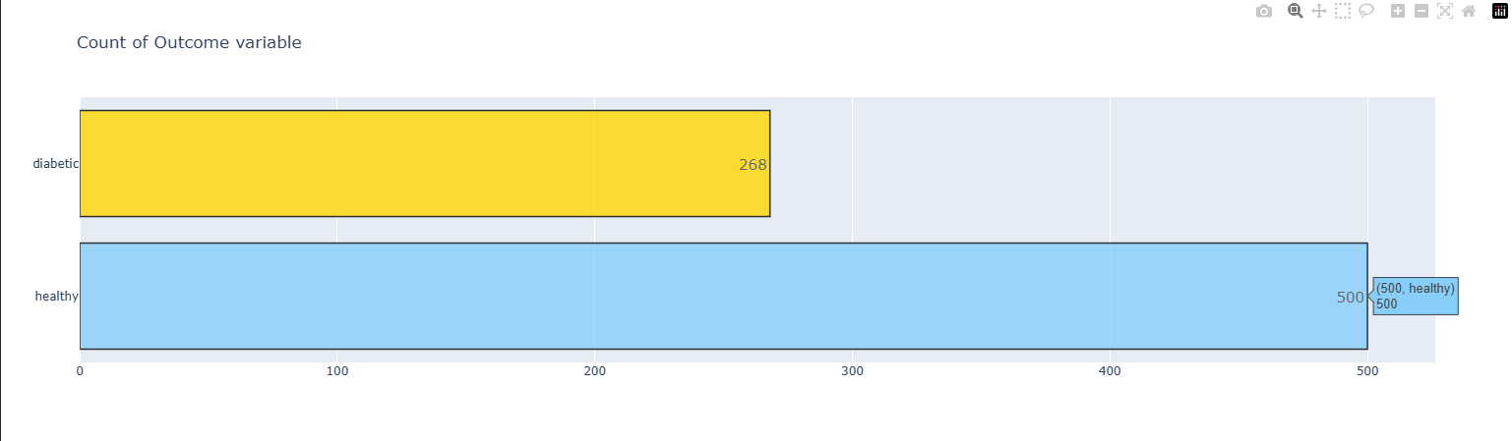
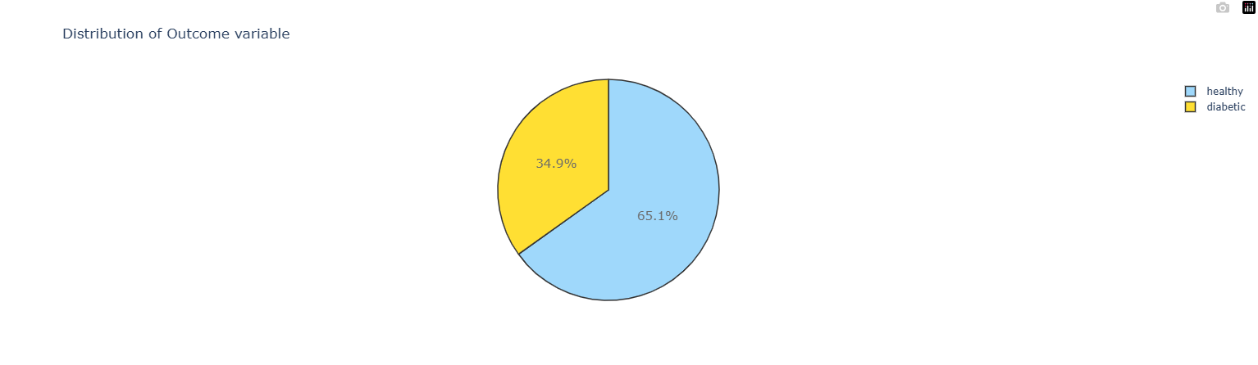
3. Overview
3.2 Target

Slide 29
3. Overview
3.3. Missing values
Chúng ta thấy từ data.head() rằng một số đặc trưng chứa giá trị 0, điều này không hợp lý ở đây và cho thấy đó là giá trị bị thiếu. Dưới đây, chúng ta thay thế giá trị 0 bằng NaN:
Bây giờ, chúng ta có thể xem các giá trị bị thiếu nằm ở đâu:
# Define missing plot to detect all missing values in dataset
def missing_plot(dataset, key) :
null_feat = pd.DataFrame(len(dataset[key]) - dataset.isnull().sum(), columns = ['Count'])
percentage_null = pd.DataFrame((len(dataset[key]) - (len(dataset[key]) - dataset.isnull().sum()))/len(dataset[key])*100, columns = ['Count'])
percentage_null = percentage_null.round(2)
trace = go.Bar(x = null_feat.index, y = null_feat['Count'] ,opacity = 0.8, text = percentage_null['Count'], textposition = 'auto',marker=dict(color = '#7EC0EE',
line=dict(color='#000000',width=1.5)))
layout = dict(title = "Missing Values (count & %)")
fig = dict(data = [trace], layout=layout)
py.iplot(fig)
# Plotting
missing_plot(data, 'Outcome')
data[['Glucose', 'BloodPressure', 'SkinThickness', 'Insulin', 'BMI']] = data[['Glucose', 'BloodPressure', 'SkinThickness', 'Insulin', 'BMI']].replace(0, np.nan)

Slide 30
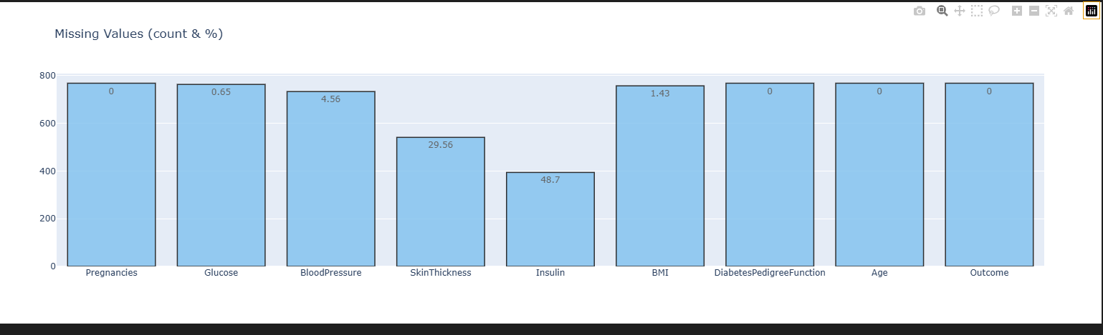
3. Overview
3.3. Missing values
Missing values :
Insulin = 48.7% - 374
SkinThickness = 29.56% - 227
BloodPressure = 4.56% - 35
BMI = 1.43% - 11
Glucose = 0.65% - 5

Slide 31
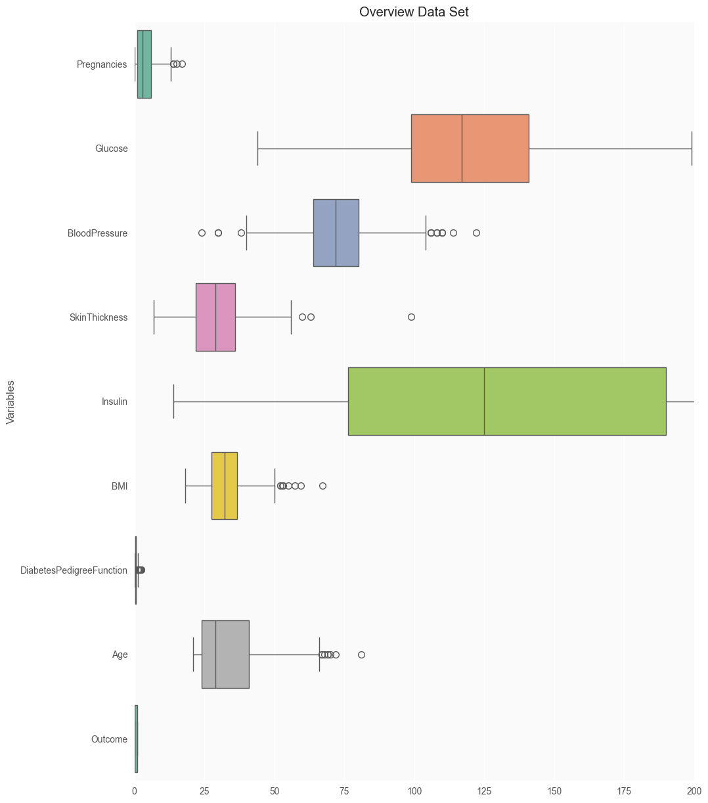
3. Overview
3.3. Missing values
plt.style.use('ggplot') # Using ggplot2 style visuals
f, ax = plt.subplots(figsize=(11, 15))
ax.set_facecolor('#fafafa')
ax.set(xlim=(-.05, 200))
plt.ylabel('Variables')
plt.title("Overview Data Set")
ax = sns.boxplot(data = data,
orient = 'h',
palette = 'Set2')

Slide 32
3. Overview
3.3. Missing values
Khi thực hiện thống kê mô tả hoặc mô hình hóa, cần chuẩn hóa dữ liệu và xử lý ngoại lai để đảm bảo kết quả chính xác hơn.
def correlation_plot():
#correlation
correlation = data.corr()
#tick labels
matrix_cols = correlation.columns.tolist()
#convert to array
corr_array = np.array(correlation)
trace = go.Heatmap(z = corr_array,
x = matrix_cols,
y = matrix_cols,
colorscale='Viridis',
colorbar = dict() ,
)
layout = go.Layout(dict(title = 'Correlation Matrix for variables',
#autosize = False,
#height = 1400,
#width = 1600,
margin = dict(r = 0 ,l = 100,
t = 0,b = 100,
),
yaxis = dict(tickfont = dict(size = 9)),
xaxis = dict(tickfont = dict(size = 9)),
)
)
fig = go.Figure(data = [trace],layout = layout)
py.iplot(fig)

Slide 33
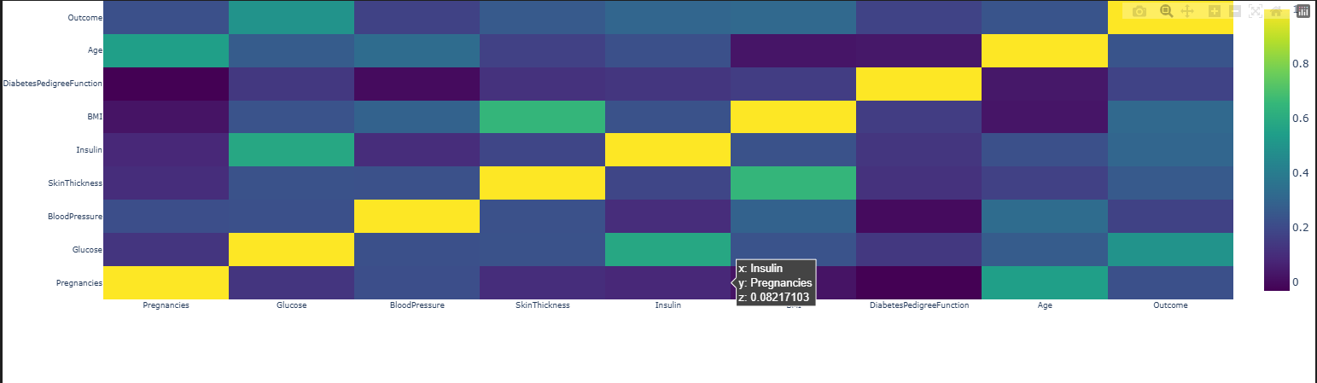
3. Overview
3.3. Missing values

Slide 34
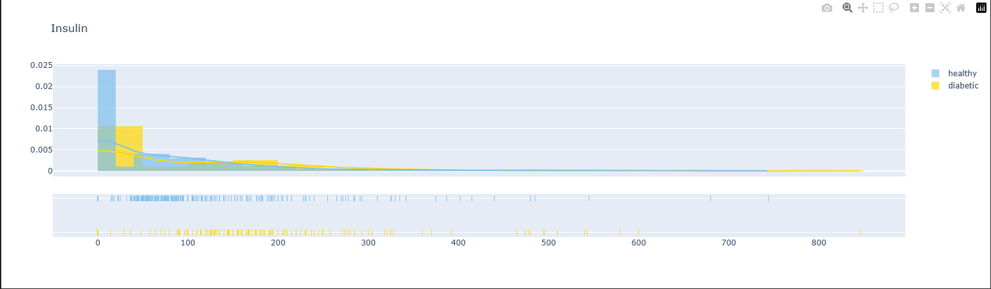
4. Replace missing values
4.1. Insulin

Slide 35
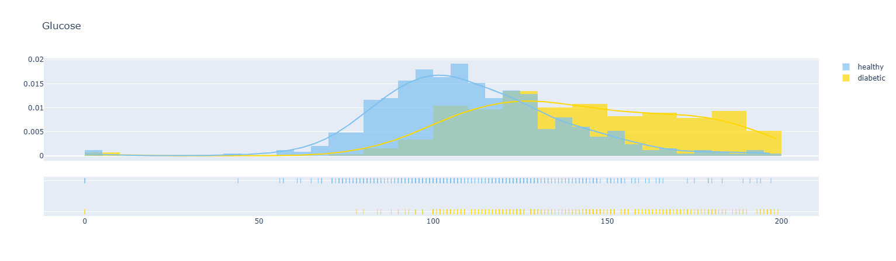
4. Replace missing values
4.2 Glucose

Slide 36
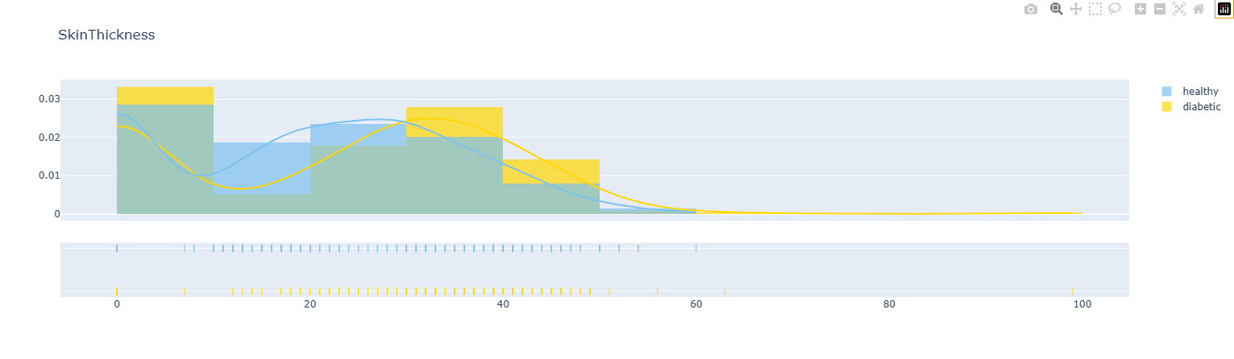
4. Replace missing values
4.3 SkinThickness

Slide 37
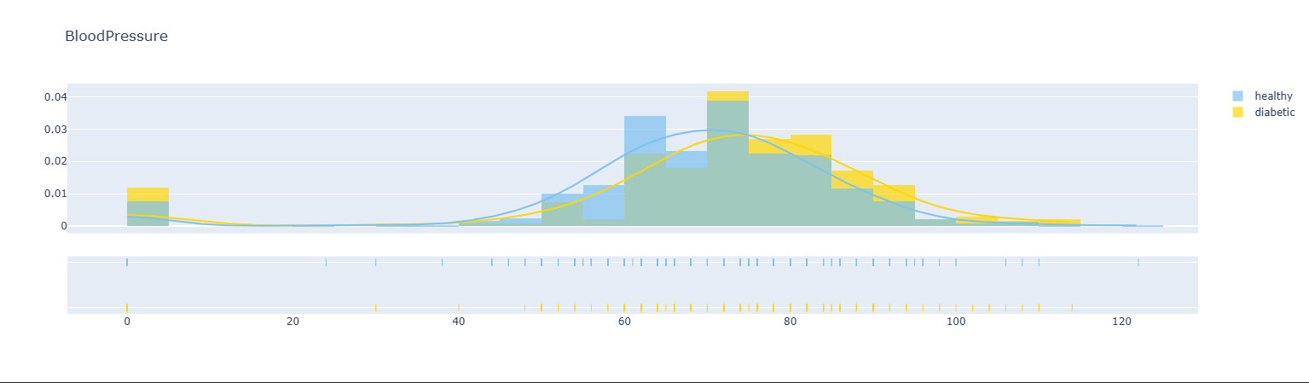
4. Replace missing values
4.4 BloodPressure

Slide 38
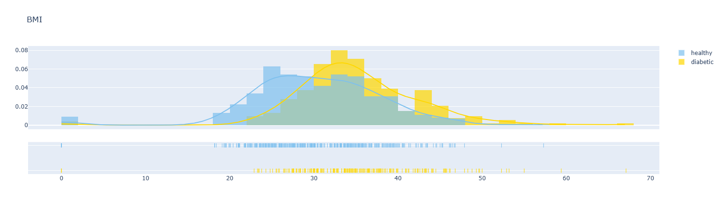
4. Replace missing values
4.5 BMI

Slide 39
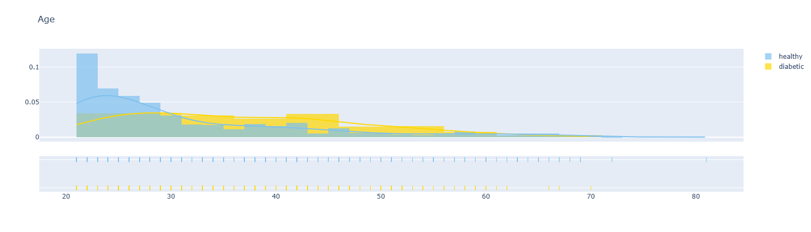
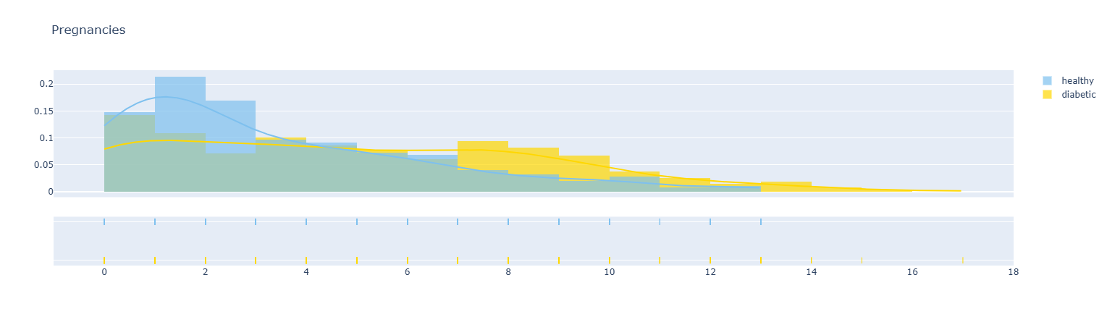
4. Replace missing values
4.6 Các chỉ số còn lại

Slide 40
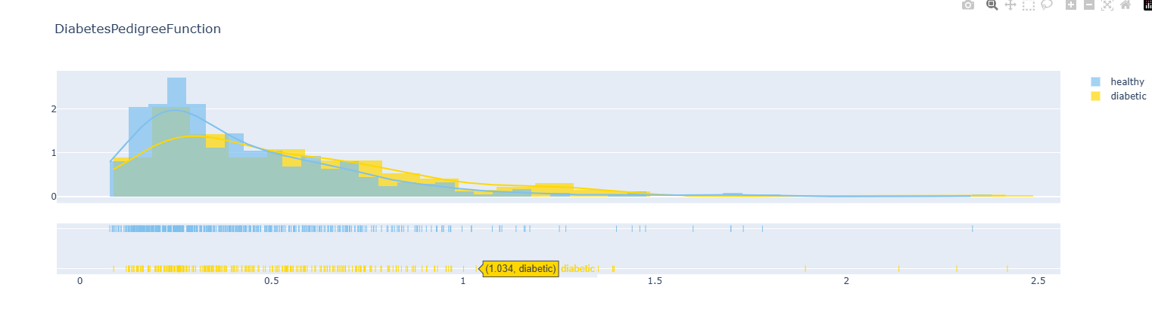
4. Replace missing values
4.6 Các chỉ số còn lại

